Slide 1
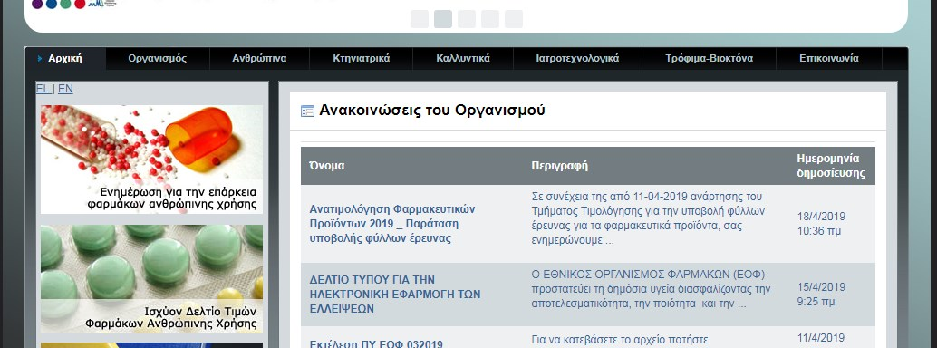
Ε.Ο.Φ. ΕΛΛΕΙΨΕΙΣ ΦΑΡΜΑΚΩΝ

Slide 10
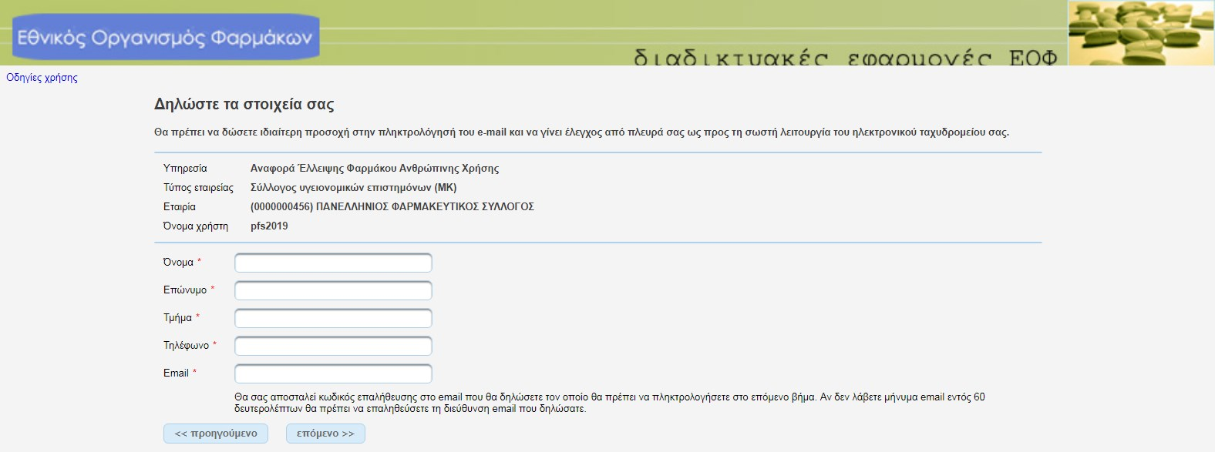

Slide 12
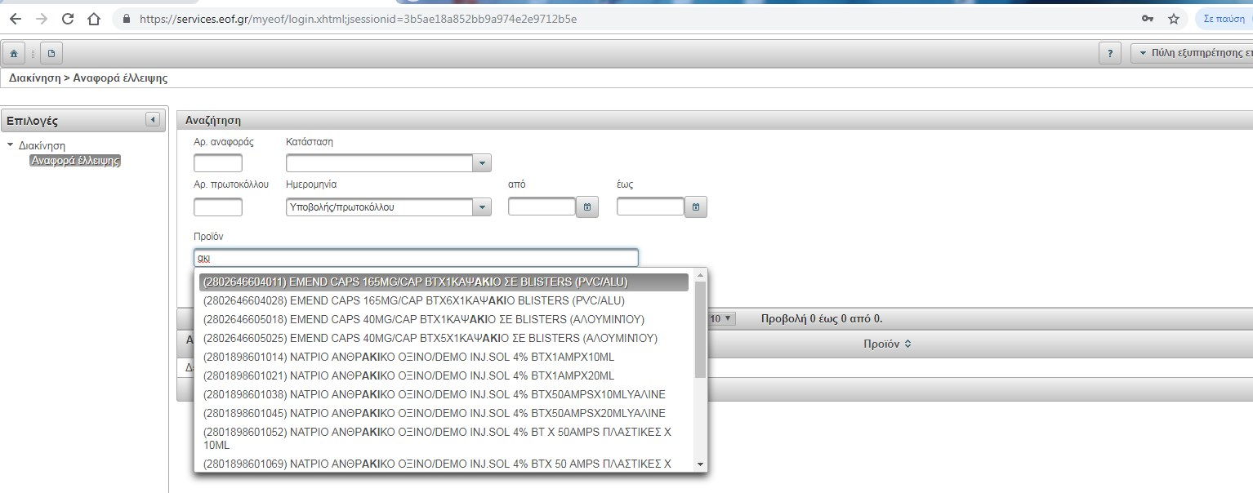

Slide 13
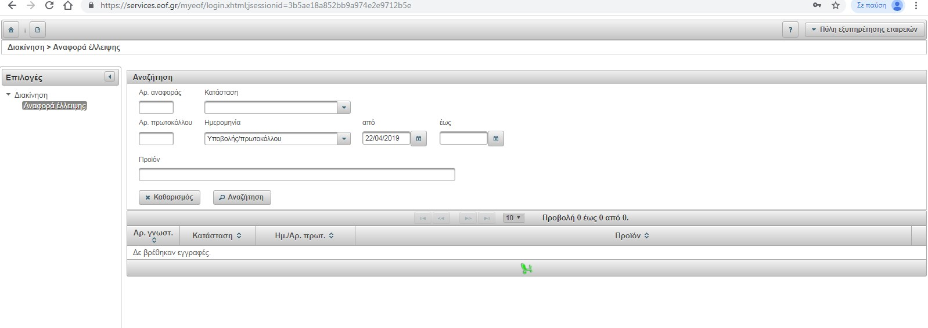

Slide 14
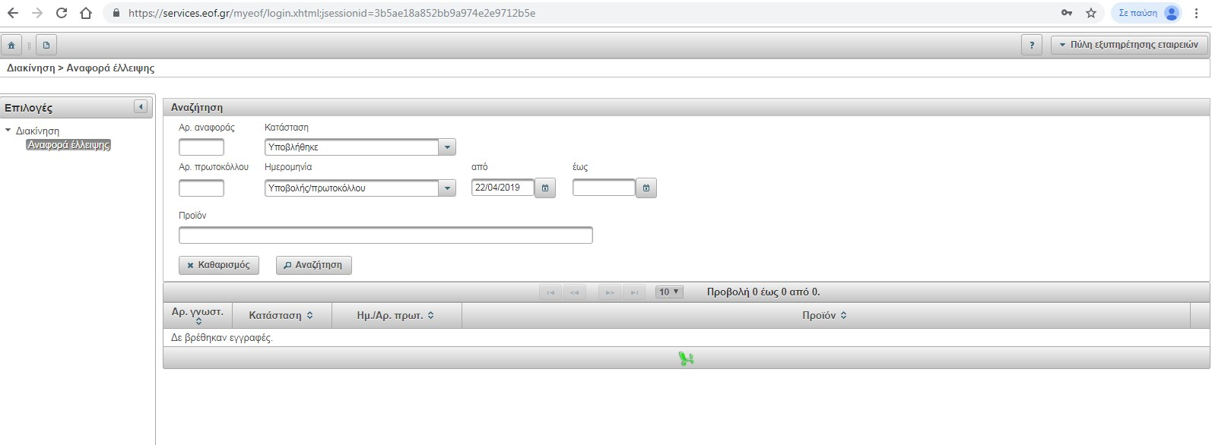

Slide 15
ΣΑΣ ΕΥΧΑΡΙΣΤΩ ΠΟΛΥ

